Slide 1
Statistiek: college 7
Schatten en betrouwbaarheid

Slide 2
Behandeld in statistiek deel 1
Basisconcepten en het belang van statistiek
Introductie kansrekening: discrete en continue kansvariabelen
Herkennen van / rekenen met vaak voorkomende kansverdelingen (normaal, binomiaal, Poisson)

Slide 3

Deze week
Recap: populatie vs. steekproef
Schatten van het gemiddelde $μ$ (bij gegeven $σ$) met steekproeven
Betrouwbaarheidsintervallen
Student’s $t$-verdeling

Slide 4
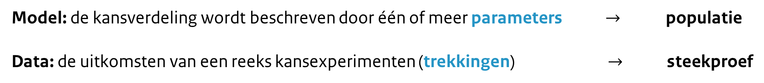
Recap: kansexperiment
Model
Experiment
Data
Een van de mogelijke uitkomsten (trekking)
Uitkomstenruimte $S$
Uitkomstenruimte 𝑆
Onderliggende kansverdeling over $S$ (hoeft niet per se bekend te zijn)
Onderliggende kansverdeling over 𝑆 (hoeft niet per se bekend te zijn)
Lab-experiment
Meting
Afname van een enquête
Simulatie
…
Model: de kansverdeling wordt beschreven door één of meer parameters $→$populatie
Data: de uitkomsten van een reeks kansexperimenten (trekkingen) $→$ steekproef

Slide 5
Kansrekening versus statistiek
Model
Experiment
Data
Een van de mogelijke uitkomsten (trekking)
Uitkomstenruimte $S$
Uitkomstenruimte 𝑆
Onderliggende kansverdeling over $S$ (hoeft niet per se bekend te zijn)
Onderliggende kansverdeling over 𝑆 (hoeft niet per se bekend te zijn)
Lab-experiment
Meting
Afname van een enquête
Simulatie
…
Kansrekening: van model naar data (“voorspellen van data”)
“Als we het model en haar parameters kennen, welke data verwachten we?”
Statistiek: van data naar model
“Als we de data kennen, welk model en welke parameters passen hier het beste bij?”

Slide 6
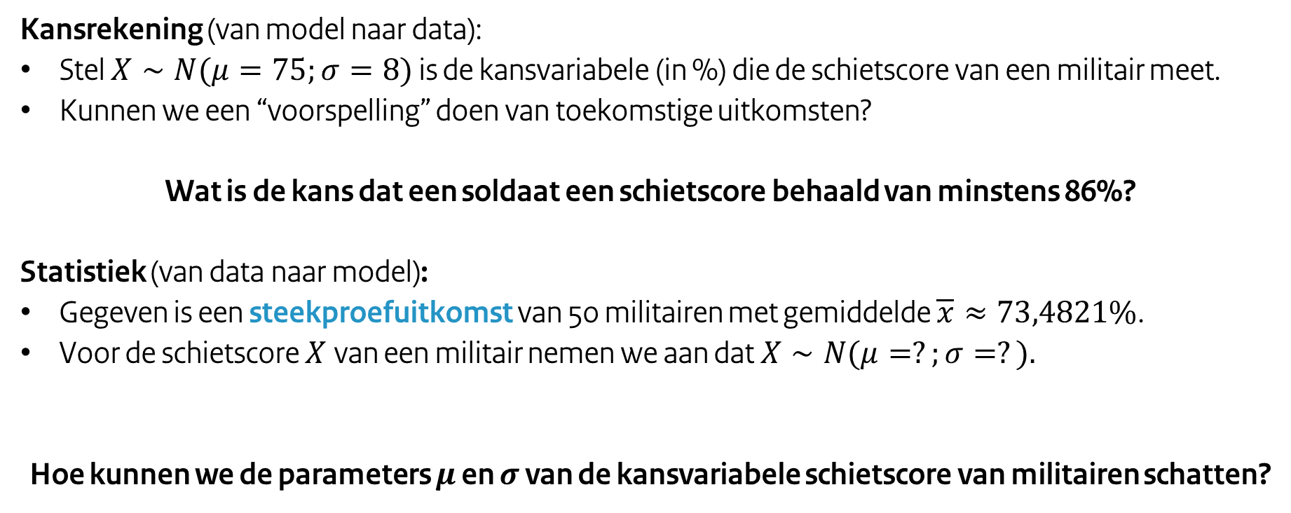
Voorbeeld: schietscores van militairen
Kansrekening (van model naar data):
Stel $X∼N(μ=75;σ=8)$ is de kansvariabele (in %) die de schietscore van een militair meet.
Kunnen we een “voorspelling” doen van toekomstige uitkomsten?
Wat is de kans dat een soldaat een schietscore behaald van minstens 86%?
Statistiek (van data naar model):
Gegeven is een steekproefuitkomst van 50 militairen met gemiddelde $\overline{x}≈73,4821\%$.
Voor de schietscore $X$van een militair nemen we aan dat $X∼N(μ=?;σ=?).$
Hoe kunnen we de parameters $μ$ en $σ$ van de kansvariabele schietscore van militairen schatten?

Slide 7
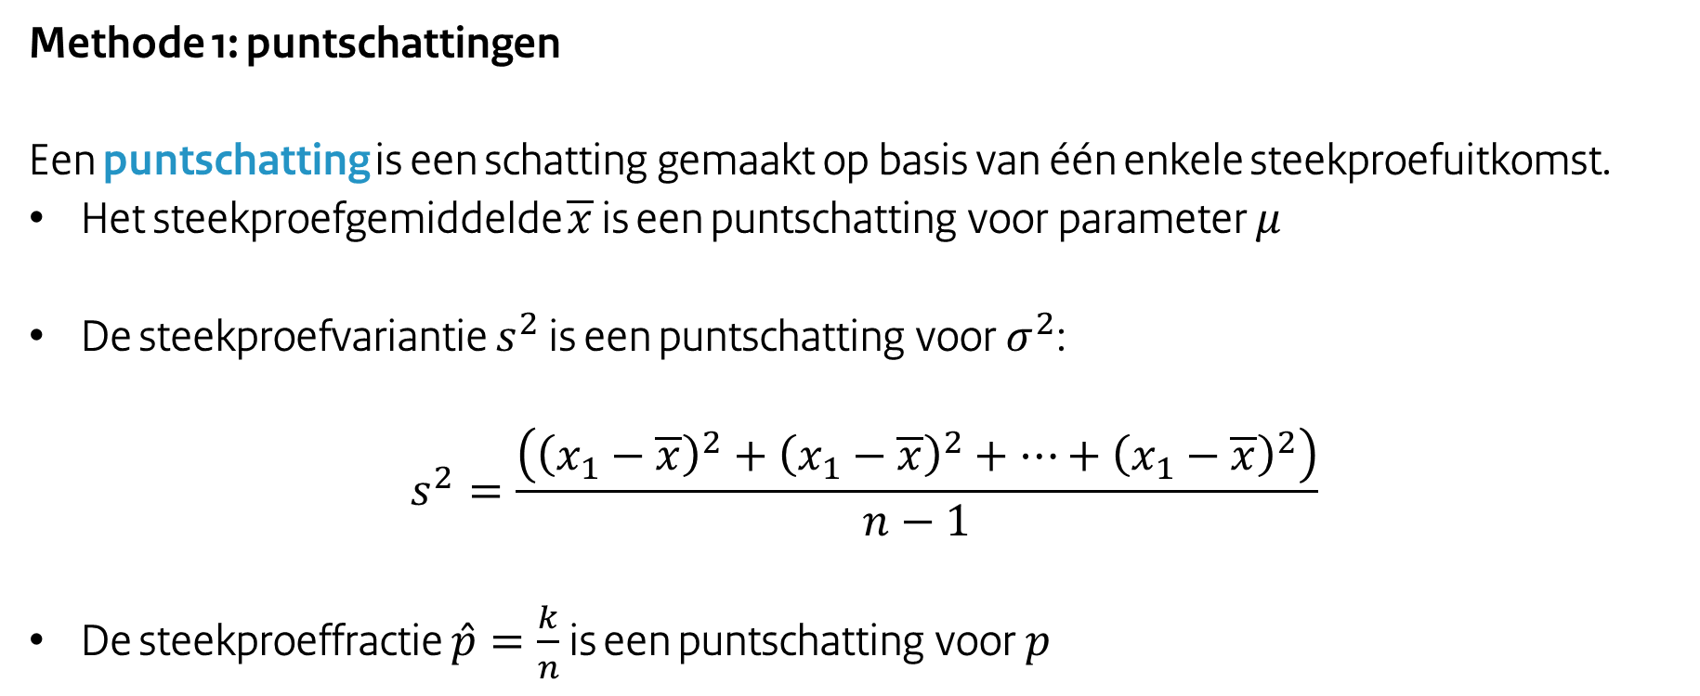
Schatten: van data naar model
Methode 1: puntschattingen
Een puntschatting is een schatting gemaakt op basis van één enkele steekproefuitkomst.
Het steekproefgemiddelde $\overline{x}$ is een puntschatting voor parameter $μ$
De steekproefvariantie $s^{2}$ is een puntschatting voor $σ^{2}$:
$$s^{2}=\frac{\left({\left(x_{1}−\overline{x}\right)}^{2}+{\left(x_{1}−\overline{x}\right)}^{2}+…+{\left(x_{1}−\overline{x}\right)}^{2}\right)}{n−1}$$
De steekproeffractie $\hat{p}=\frac{k}{n}$ is een puntschatting voor $p$

Slide 8
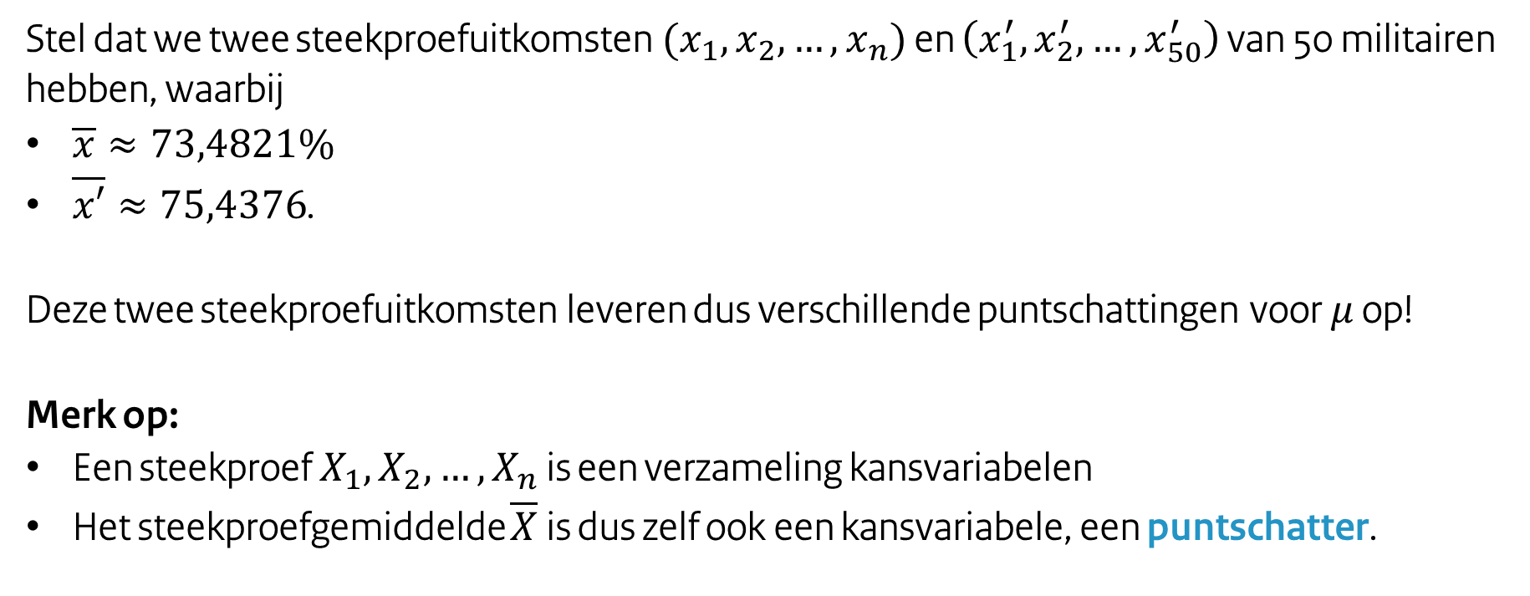
Puntschattingen
Stel dat we twee steekproefuitkomsten $(x_{1},x_{2},…,x_{n})$ en $\left(x_{1}^{′},x_{2}^{′},…, x_{50}^{′}\right)$ van 50 militairen hebben, waarbij
$\overline{x}≈73,4821\%$
$\overline{x′}≈75,4376$.
Deze twee steekproefuitkomsten leveren dus verschillende puntschattingen voor $μ$ op!
Merk op:
Een steekproef $X_{1},X_{2},…, X_{n}$ is een verzameling kansvariabelen
Het steekproefgemiddelde $\overline{X}$ is dus zelf ook een kansvariabele, een puntschatter.

Slide 9
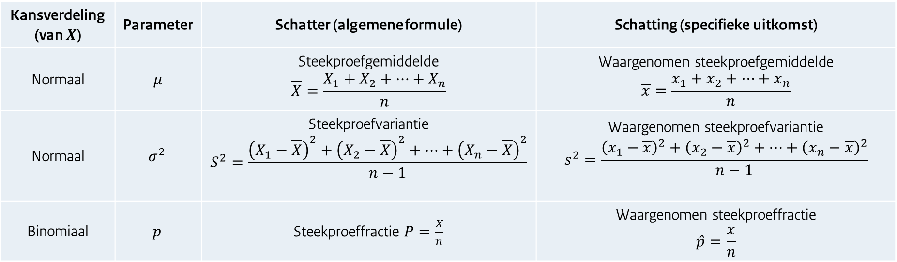

Schatters versus schattingen
Schatter: formule die afhangt van een willekeurige steekproef $→$ kansvariabele
Schatting: waarde van een schatter behorend bij een specifieke steekproef $→$ uitkomst
Kansverdeling (van $X$) | Parameter | Schatter (algemene formule) | Schatting (specifieke uitkomst)
Normaal | $μ$ | Steekproefgemiddelde $$\overline{X}=\frac{X_{1}+X_{2}+…+X_{n}}{n}$$ | Waargenomen steekproefgemiddelde $$\overline{x}=\frac{x_{1}+x_{2}+…+x_{n}}{n}$$
Normaal | $$σ^{2}$$ | Steekproefvariantie $$S^{2}=\frac{{\left(X_{1}−\overline{X}\right)}^{2}+{\left(X_{2}−\overline{X}\right)}^{2}+…+{\left(X_{n}−\overline{X}\right)}^{2}}{n−1}$$ | Waargenomen steekproefvariantie $$s^{2}=\frac{{\left(x_{1}−\overline{x}\right)}^{2}+{\left(x_{2}−\overline{x}\right)}^{2}+…+{\left(x_{n}−\overline{x}\right)}^{2}}{n−1}$$
Binomiaal | $$p$$ | Steekproeffractie $P=\frac{X}{n}$ | Waargenomen steekproeffractie $$\hat{p}=\frac{x}{n}$$

Slide 10
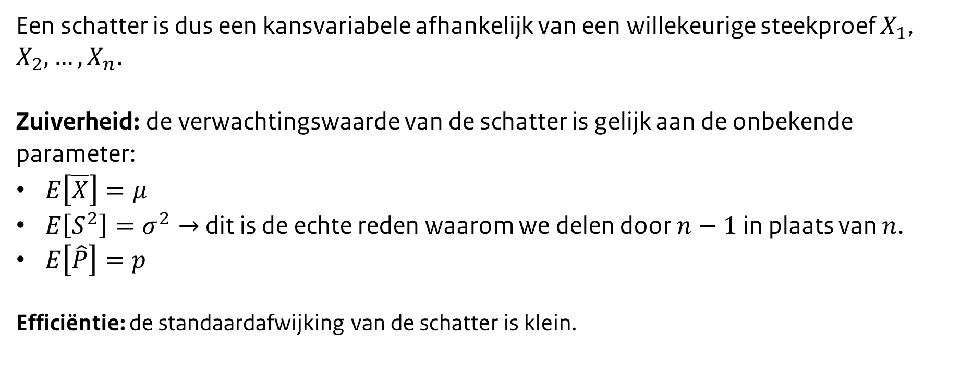
Wenselijke eigenschappen van schatters
Een schatter is dus een kansvariabele afhankelijk van een willekeurige steekproef $X_{1}$, $X_{2}, …, X_{n}$.
Zuiverheid: de verwachtingswaarde van de schatter is gelijk aan de onbekende parameter:
$E\left[\overline{X}\right]=μ$
$E\left[S^{2}\right]=σ^{2}→$ dit is de echte reden waarom we delen door $n−1$ in plaats van $n$.
$E\left[\hat{P}\right]=p$
Efficiëntie: de standaardafwijking van de schatter is klein.

Slide 11
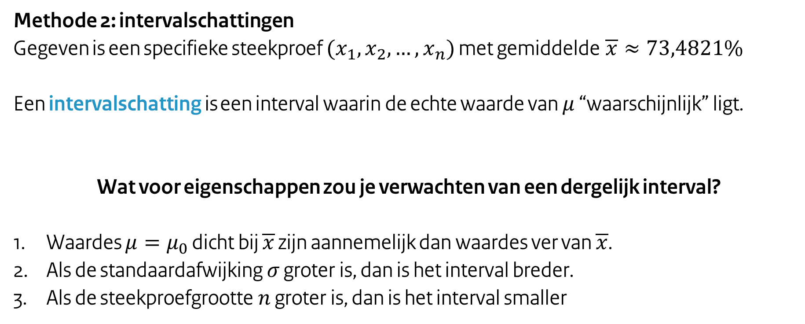
Schatten: van data naar model
Methode 2: intervalschattingen
Gegeven is een specifieke steekproef $(x_{1},x_{2},…, x_{n})$ met gemiddelde $\overline{x}≈73,4821\%$
Een intervalschatting is een interval waarin de echte waarde van $μ$ “waarschijnlijk” ligt.
Wat voor eigenschappen zou je verwachten van een dergelijk interval?
Waardes $μ=μ_{0}$ dicht bij $\overline{x}$ zijn aannemelijk dan waardes ver van $\overline{x}$.
Als de standaardafwijking $σ$ groter is, dan is het interval breder.
Als de steekproefgrootte $n$ groter is, dan is het interval smaller

Slide 12
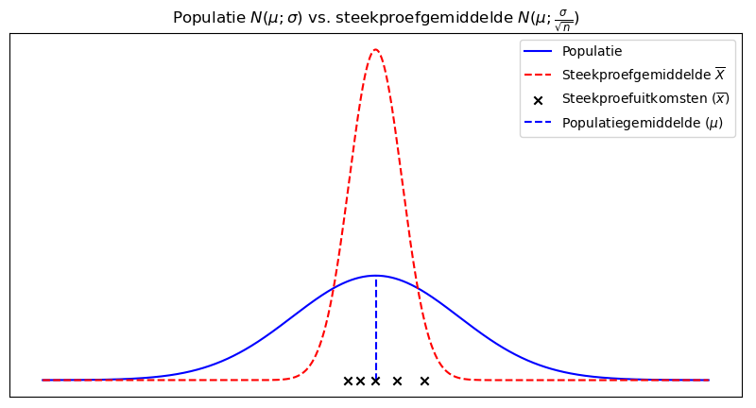

Schatten van populatieparameters
Centrale limietstelling: als $X∼N(μ, σ)$, dan geldt voor het steekproefgemiddelde $\overline{X}∼N(μ;\frac{σ}{\sqrt{n}})$

Slide 13
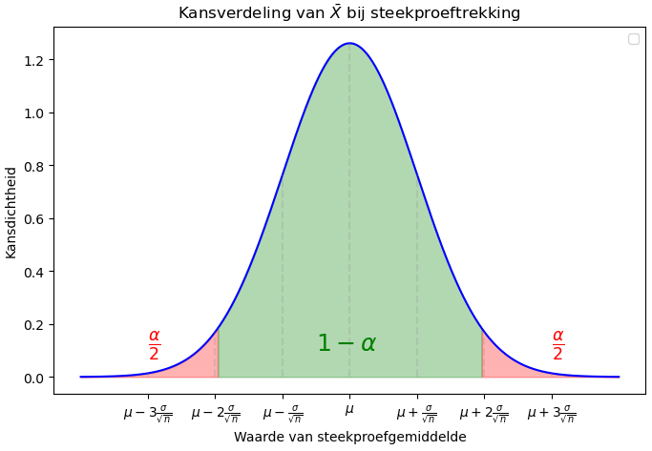

Voorspellingsinterval
Een voorspellingsinterval is een interval $\left[a;b\right]$ waarin toekomstige uitkomsten van een kansvariabele $X$ met een kans $1−α$ (bv. 0,95) zullen vallen.
$$P\left(a≤X≤b\right)=1−α=0,95$$
Meestal aangeduid als percentage:
95%-voorspellingsinterval voor $X$
De waarde $α=0,05$ stelt dus de kans voor dat
het voorspellingsinterval een toekomstige
steekproefuitkomst niet bevat.

Slide 14

Interactieve plot
Grotere $α→$ kleiner interval, minder zekerheid
Kleinere $α→$ groter interval, meer zekerheid

Slide 15
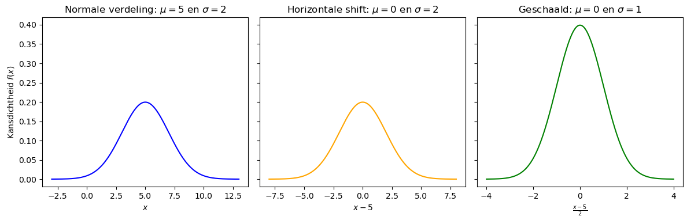
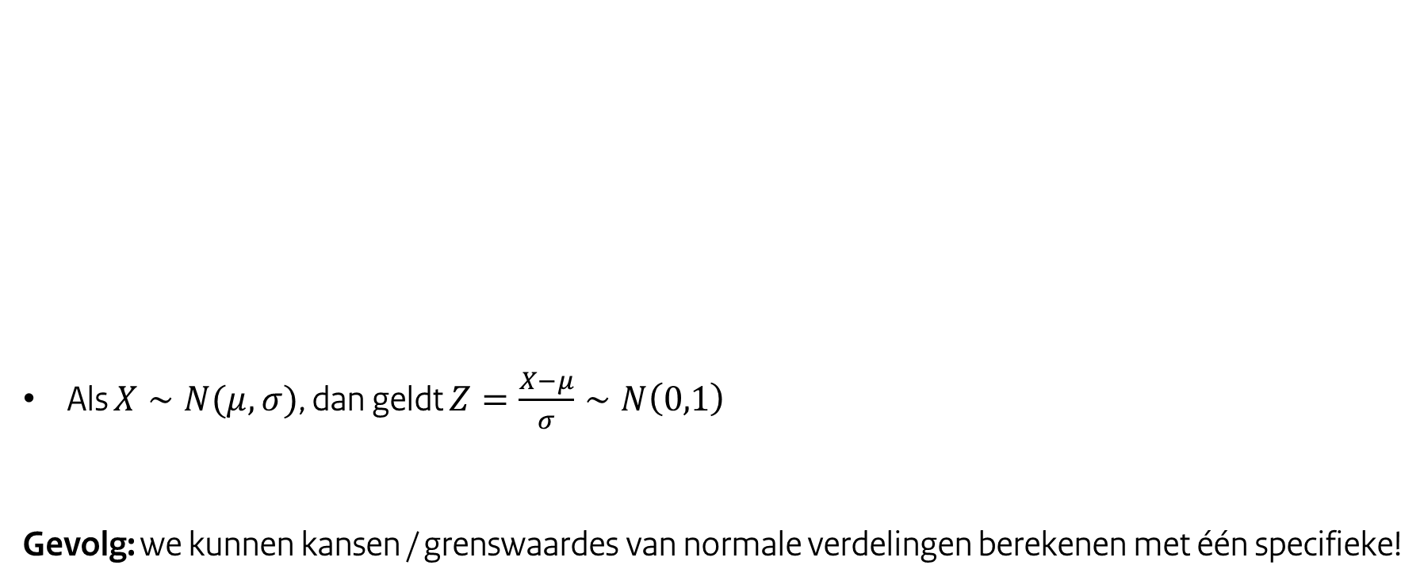
Recap: de standaardnormale verdeling
Als $X∼N(μ, σ)$, dan geldt $Z=\frac{X−μ}{σ}∼N\left(0,1\right)$
Gevolg: we kunnen kansen / grenswaardes van normale verdelingen berekenen met één specifieke!

Slide 16
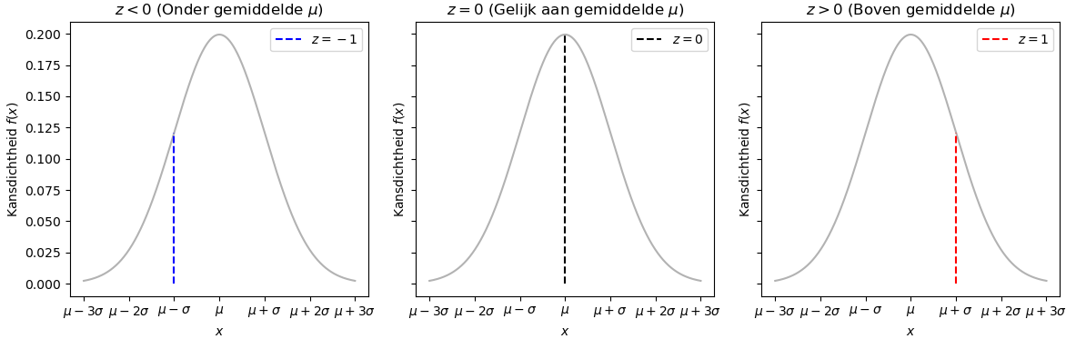

Recap: de z-score
De z-score van een waarneming $x$ van een normaal verdeelde kansvariabele $X∼N(μ, σ)$ is
$$z=\frac{x−μ}{σ}$$
Interpretatie: de “locatie” van uitkomst $x$ ten opzichte van het gemiddelde $μ$ (in # $σ$)

Slide 17

Recap: de z-score
Van $N\left(μ, σ\right)$ naar $N(0,1)$:
De z-score van een waarneming $x$ van een normaal verdeelde kansvariabele $X∼N(μ, σ)$ is
$$z=\frac{x−μ}{σ}$$
Van $N(0,1)$ naar $N\left(μ, σ\right)$:
$$x=μ+z∗σ$$

Slide 18
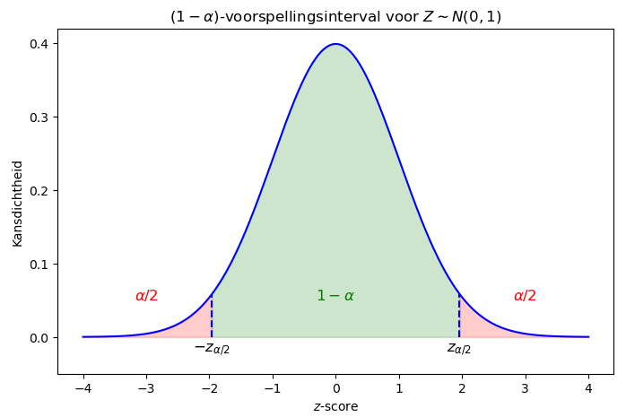

Een voorspellingsinterval voor $Z∼N(0,1)$
Laat $z_{p}$ de $z$-waarde zijn waarvoor geldt $P\left(Z≥z_{p}\right)=p$ $→$ percentielscore
Rechtergrens $\left(p=\frac{α}{2}\right)→z_{α/2}=InvNorm(1−\frac{α}{2})$
Symmetrisch rond $μ=0→$ linkergrens: $−z_{α/2}$
$95\%$-voorspellingsinterval ($α=0,05)$:
$\left[ −z_{α/2};z_{α/2}\right]=\left[−z_{0,025};z_{0,025}\right]≈[−1,96;1,96]$

Slide 19
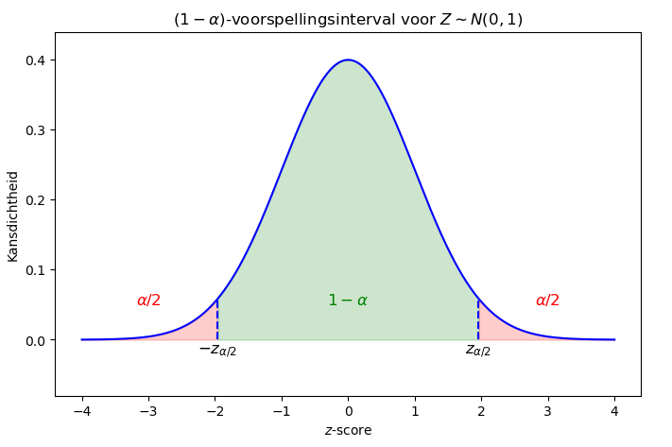
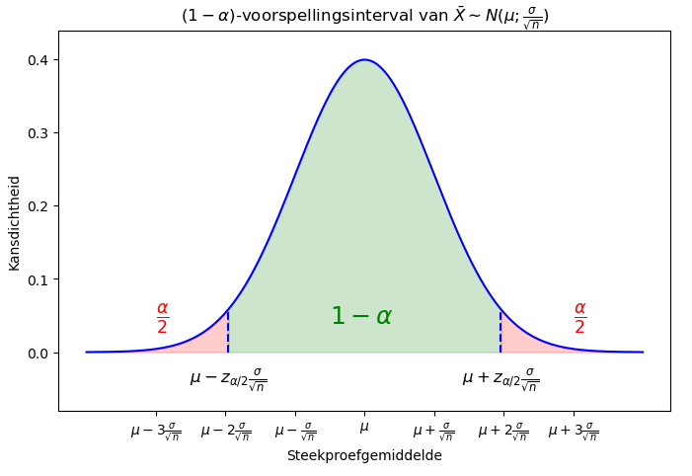

Een voorspellingsinterval voor $\overline{X}$
Het voorspellingsinterval voor $\overline{X}∼N\left(μ;\frac{σ}{\sqrt{n}}\right)$ krijgen we door de $z$-scores terug te rekenen.
$−z_{α/2}→μ+\left(−z_{α/2}\right)∗\frac{σ}{\sqrt{n}}=μ−z_{α/2}∗\frac{σ}{\sqrt{n}}$ en $z_{α/2}→μ+z_{α/2}∗\frac{σ}{\sqrt{n}}$
$$→$$

Slide 20
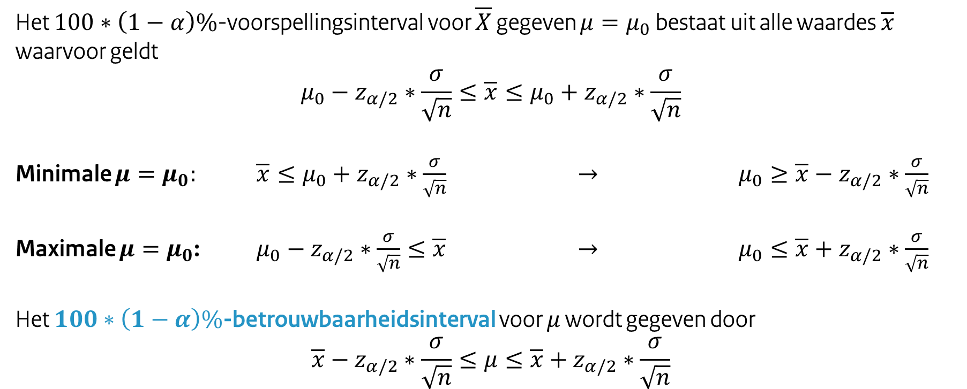
Betrouwbaarheidsinterval
Het $100∗\left(1−α\right)\%$-voorspellingsinterval voor $\overline{X}$ gegeven $μ=μ_{0}$ bestaat uit alle waardes $\overline{x}$ waarvoor geldt
$$μ_{0}−z_{α/2}∗\frac{σ}{\sqrt{n}}≤\overline{x}≤μ_{0}+z_{α/2}∗\frac{σ}{\sqrt{n}}$$
Minimale $μ=μ_{0}:$ $\overline{x}≤μ_{0}+z_{α/2}∗\frac{σ}{\sqrt{n}}$ $→$ $μ_{0}≥\overline{x}−z_{α/2}∗\frac{σ}{\sqrt{n}}$
Maximale $μ=μ_{0}$: $μ_{0}−z_{α/2}∗\frac{σ}{\sqrt{n}}≤\overline{x}$ $→$ $μ_{0}≤\overline{x}+z_{α/2}∗\frac{σ}{\sqrt{n}}$
Het $100∗\left(1−α\right)\%$-betrouwbaarheidsinterval voor $μ$ wordt gegeven door
$$\overline{x}−z_{α/2}∗\frac{σ}{\sqrt{n}}≤μ≤\overline{x}+z_{α/2}∗\frac{σ}{\sqrt{n}}$$

Slide 21
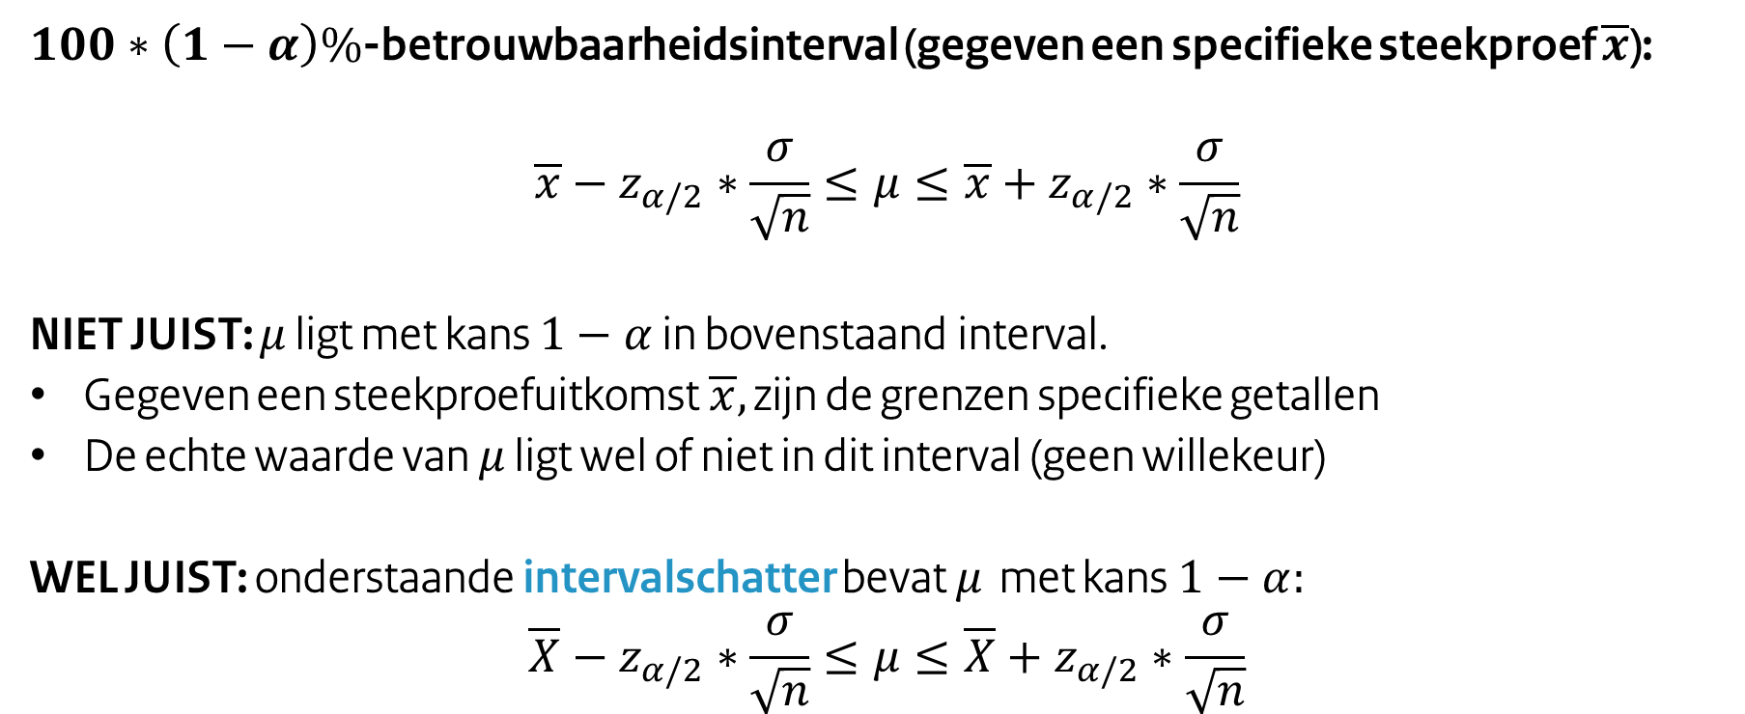
Betrouwbaarheidsinterval
$100∗\left(1−α\right)\%$-betrouwbaarheidsinterval (gegeven een specifieke steekproef $\overline{x}$):
$$\overline{x}−z_{α/2}∗\frac{σ}{\sqrt{n}}≤μ≤\overline{x}+z_{α/2}∗\frac{σ}{\sqrt{n}}$$
NIET JUIST: $μ$ ligt met kans $1−α$ in bovenstaand interval.
Gegeven een steekproefuitkomst $\overline{x},$ zijn de grenzen specifieke getallen
De echte waarde van $μ$ ligt wel of niet in dit interval (geen willekeur)
WEL JUIST: onderstaande intervalschatter bevat $μ$ met kans $1−α:$
$$\overline{X}−z_{α/2}∗\frac{σ}{\sqrt{n}}≤μ≤\overline{X}+z_{α/2}∗\frac{σ}{\sqrt{n}}$$

Slide 22
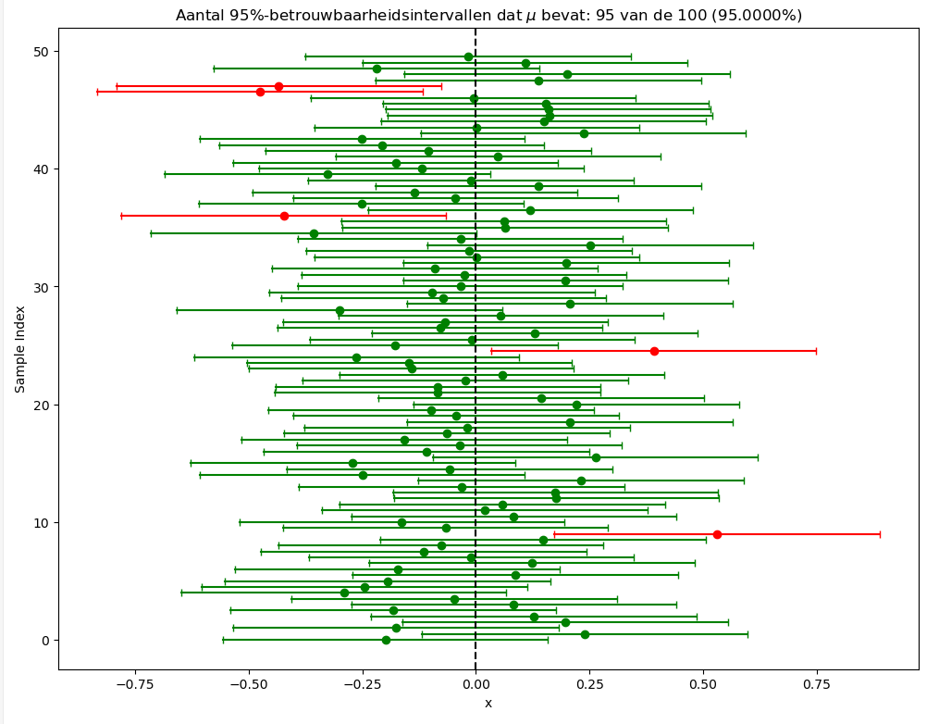
Interactieve plot: betrouwbaarheidsintervallen
https://interactive-betrouwbaarheid.streamlit.app/

Slide 23

Voorbeeld
De Militaire Geestelijke Gezondheidszorg (MGGZ) van Defensie wil weten hoe soldaten zich mental voelen na een langdurige missie. Ze gebruiken een stressniveau-score (0 = geen stress, 100= extreme stress) en meten deze bij 64 soldaten een week na terugkeer in Nederland. Uit de steekproef blijkt dat de gemiddelde stressscore gelijk is aan $μ=55$, met gegeven (populatie)standaardafwijking $σ=12$. Bereken een 95%-betrouwbaarheidsinterval voor de gemiddelde stressniveau-score voor alle soldaten.

Slide 24
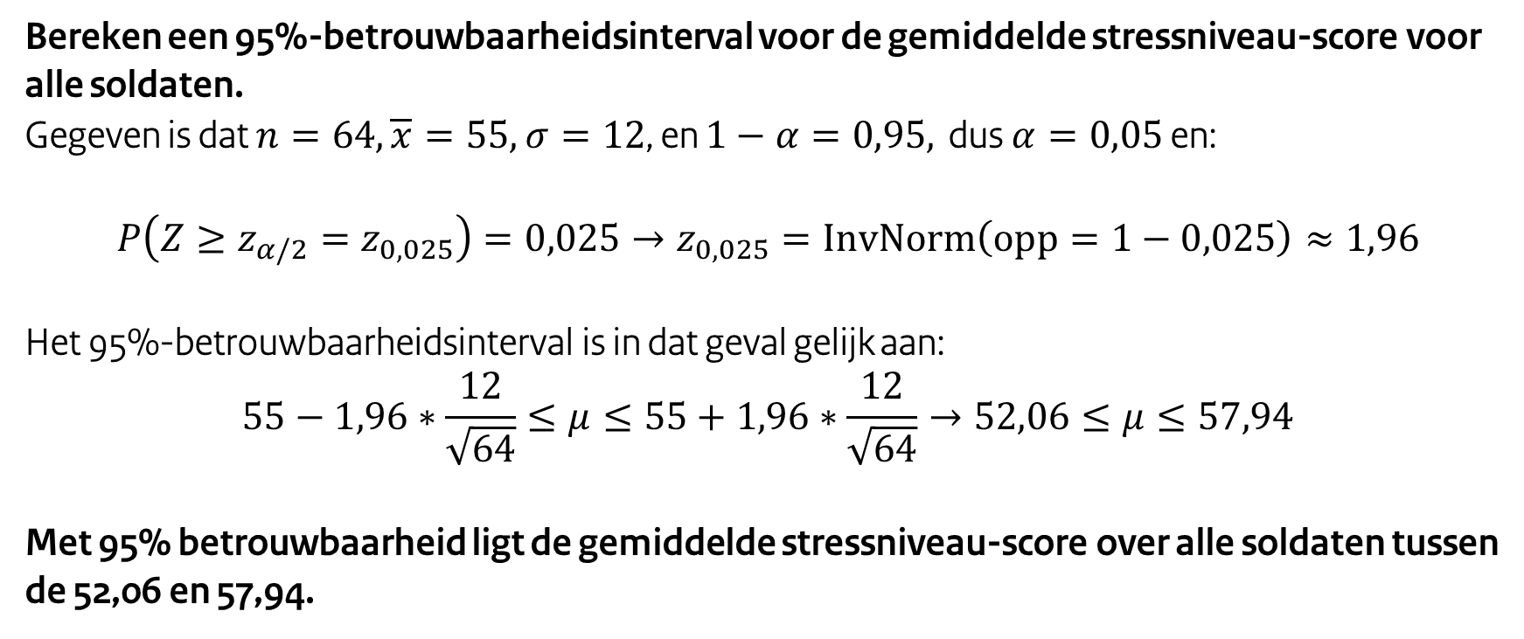
Voorbeeld
Bereken een 95%-betrouwbaarheidsinterval voor de gemiddelde stressniveau-score voor alle soldaten.
Gegeven is dat $n=64, \overline{x}=55,$ $σ=12$, en $1−α=0,95,$ dus $α=0,05$ en:
$$P\left(Z≥z_{α/2}=z_{0,025}\right)=0,025→z_{0,025}=InvNorm\left(opp=1−0,025\right)≈1,96$$
Het 95%-betrouwbaarheidsinterval is in dat geval gelijk aan:
$$55−1,96∗\frac{12}{\sqrt{64}}≤μ≤55+1,96∗\frac{12}{\sqrt{64}}→52,06≤μ≤57,94$$
Met 95% betrouwbaarheid ligt de gemiddelde stressniveau-score over alle soldaten tussen de 52,06 en 57,94.

Slide 25
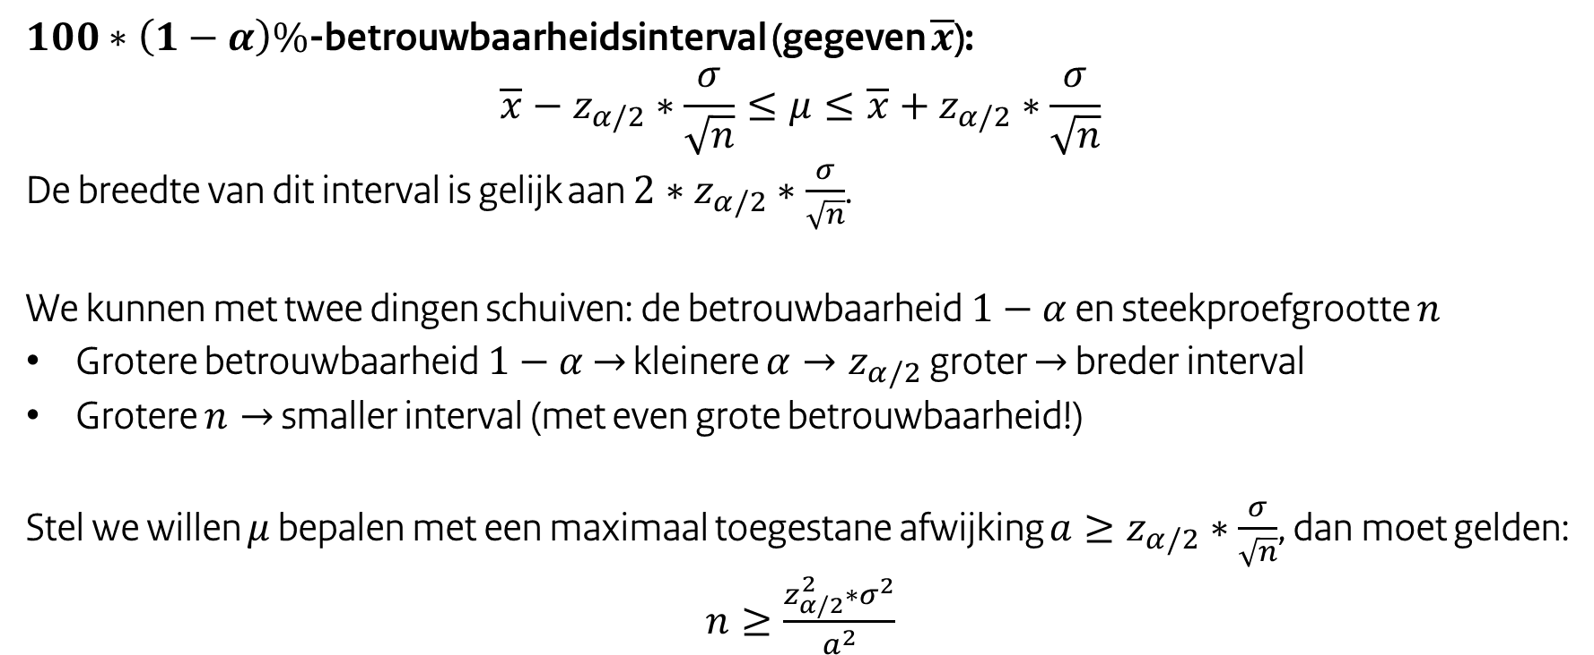
Berekenen van steekproefomvang
$100∗\left(1−α\right)\%$-betrouwbaarheidsinterval (gegeven $\overline{x}$):
$$\overline{x}−z_{α/2}∗\frac{σ}{\sqrt{n}}≤μ≤\overline{x}+z_{α/2}∗\frac{σ}{\sqrt{n}}$$
De breedte van dit interval is gelijk aan $2∗z_{α/2}∗\frac{σ}{\sqrt{n}}$.
We kunnen met twee dingen schuiven: de betrouwbaarheid $1−α$ en steekproefgrootte $n$
Grotere betrouwbaarheid $1−α$ $→$ kleinere $α→z_{α/2}$ groter $→$ breder interval
Grotere $n→$ smaller interval (met even grote betrouwbaarheid!)
Stel we willen $μ$ bepalen met een maximaal toegestane afwijking $a≥z_{α/2}∗\frac{σ}{\sqrt{n}}$, dan moet gelden:
$n≥\frac{z_{α/2}^{2}∗σ^{2}}{a^{2}}$

Slide 26

Voorbeeld
De Militaire Geestelijke Gezondheidszorg (MGGZ) van Defensie wil weten hoe soldaten zich mental voelen na een langdurige missie. Ze gebruiken een stressniveau-score (0 = geen stress, 100= extreme stress). Gegeven is de (populatie)standaardafwijking $σ=12$. Hoeveel soldaten moeten worden ondervraagd om een 95%-betrouwbaarheidsinterval voor $μ$ te kunnen berekenen waarbij de marge maximaal $±2$ punten is.

Slide 27
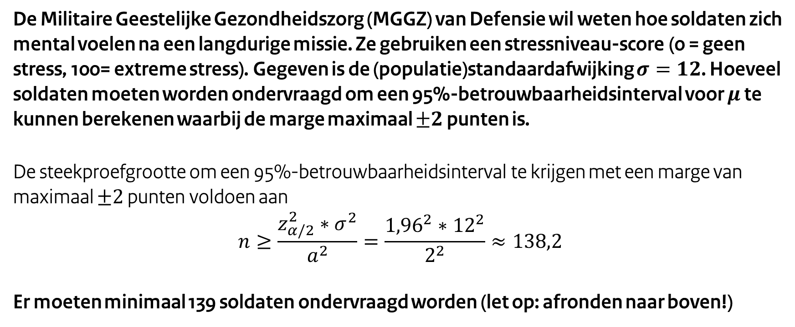
Voorbeeld
De Militaire Geestelijke Gezondheidszorg (MGGZ) van Defensie wil weten hoe soldaten zich mental voelen na een langdurige missie. Ze gebruiken een stressniveau-score (0 = geen stress, 100= extreme stress). Gegeven is de (populatie)standaardafwijking $σ=12$. Hoeveel soldaten moeten worden ondervraagd om een 95%-betrouwbaarheidsinterval voor $μ$ te kunnen berekenen waarbij de marge maximaal $±2$ punten is.
De steekproefgrootte om een 95%-betrouwbaarheidsinterval te krijgen met een marge van maximaal $±2$ punten voldoen aan
$$n≥\frac{z_{α/2}^{2}∗σ^{2}}{a^{2}}=\frac{{1,96}^{2}∗{12}^{2}}{2^{2}}≈138,2$$
Er moeten minimaal 139 soldaten ondervraagd worden (let op: afronden naar boven!)

Slide 28
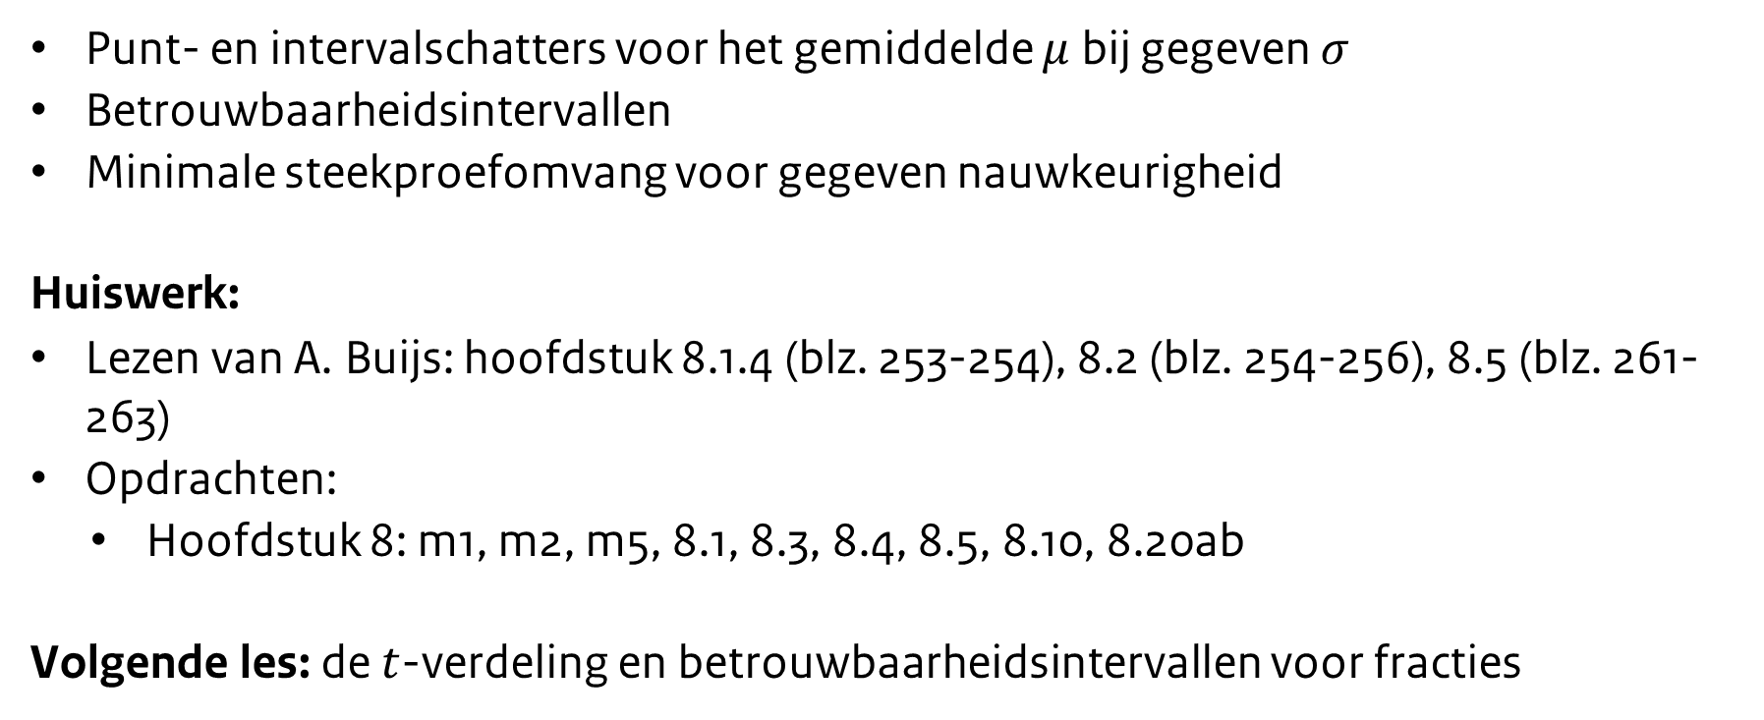
Samenvatting
Punt- en intervalschatters voor het gemiddelde $μ$ bij gegeven $σ$
Betrouwbaarheidsintervallen
Minimale steekproefomvang voor gegeven nauwkeurigheid
Huiswerk:
Lezen van A. Buijs: hoofdstuk 8.1.4 (blz. 253-254), 8.2 (blz. 254-256), 8.5 (blz. 261-263)
Opdrachten:
Hoofdstuk 8: m1, m2, m5, 8.1, 8.3, 8.4, 8.5, 8.10, 8.20ab
Volgende les: de $t$-verdeling en betrouwbaarheidsintervallen voor fracties

